Slide 1
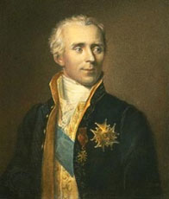
Пьер-Симон Лаплас
(23 марта 1749 — 5 марта 1827)

Slide 2
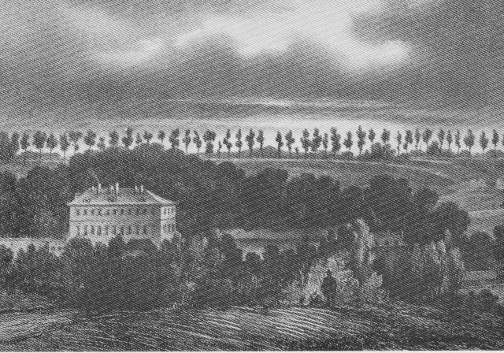
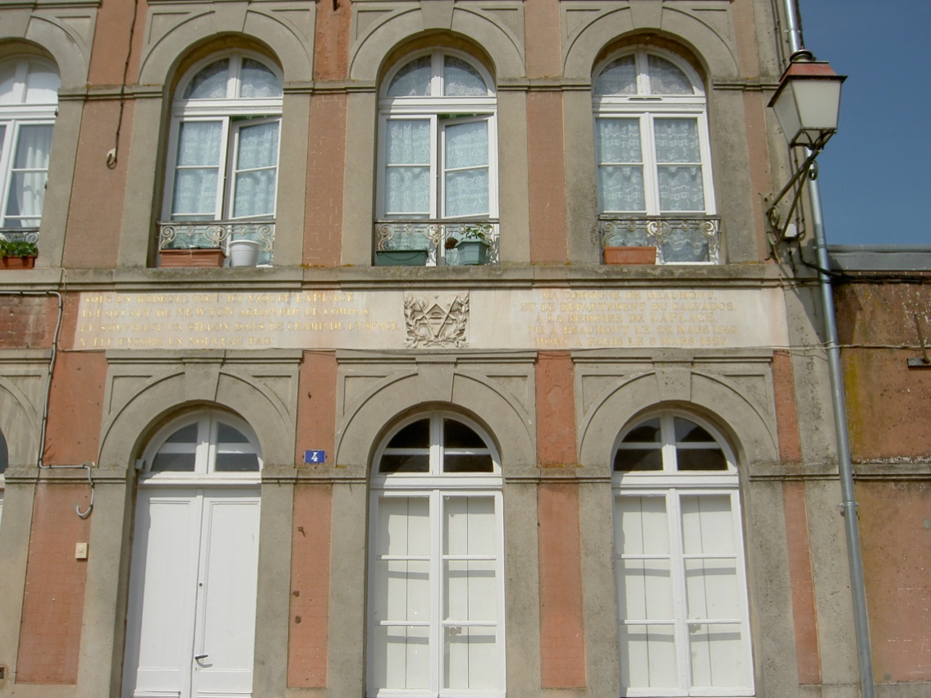
Родился в крестьянской семье в Бомон-ан-Ож, в нормандском департаменте Кальвадос.

Slide 3
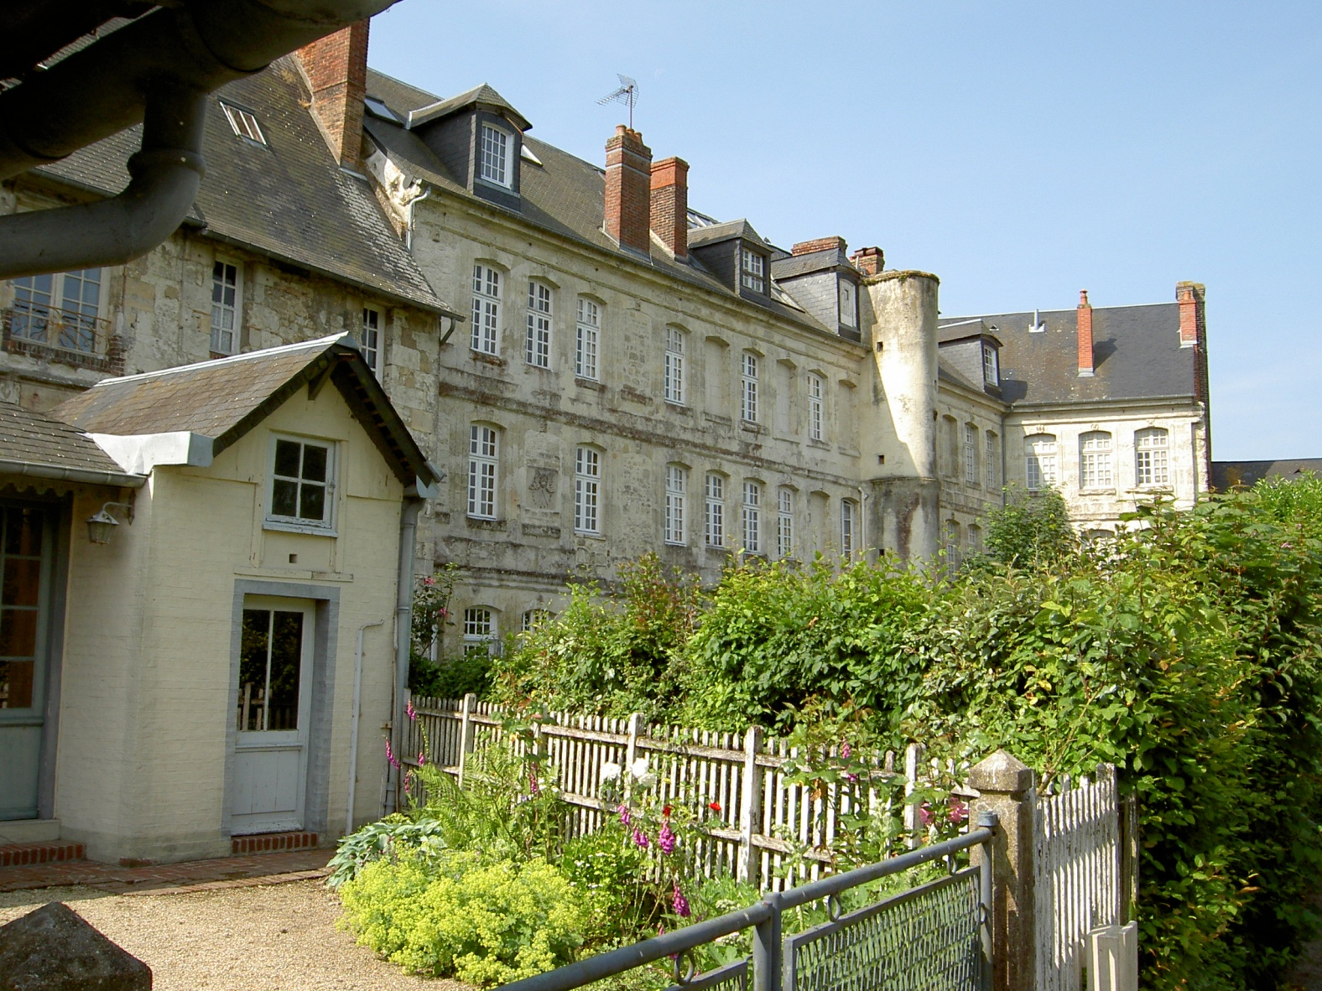
Военная школа где учился Лапласс

Slide 4

«Изложение системы мира»

Slide 5
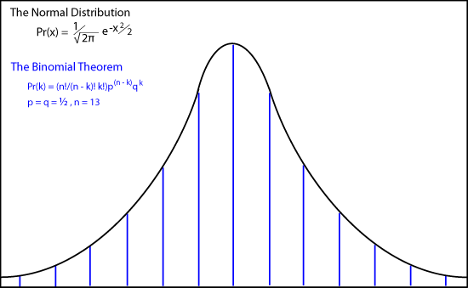
Вклад в математику.

Slide 6
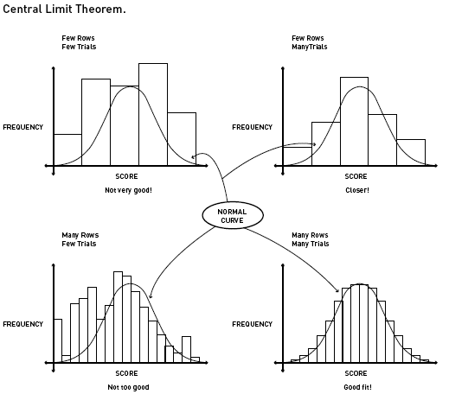
Вклад в математику

Slide 7
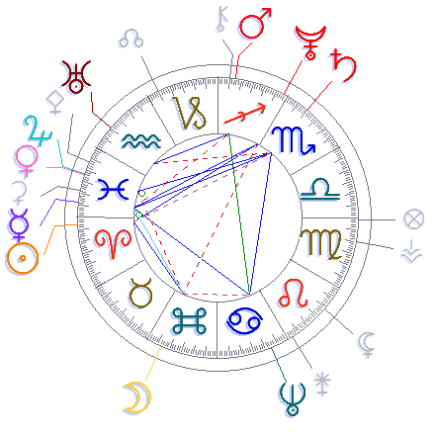
Вклад в астрономию

Slide 8
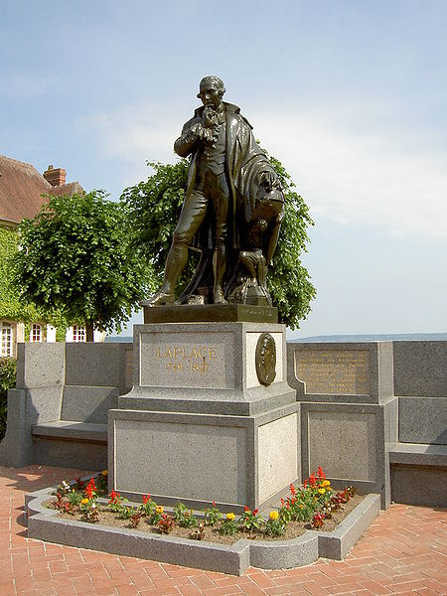
Памятник Лапласу в Бомон-ан-Ож

Slide 9
СПАСИБО ЗА ВНИМНИЕ!

